Slide 1
Савва Юрий Болеславович
ПРОЕКТИРОВАНИЕ
РАСПРЕДЕЛЕННЫХ
ИНФОРМАЦИОННЫХ СИСТЕМ
Лекция 1
Тема:
ОСНОВНЫЕ ПОНЯТИЯ, КОНЦЕПЦИИ И МОДЕЛИ СТРУКТУРЫ РАСПРЕДЕЛЕННЫХ ИНФОРМАЦИОННЫХ СИСТЕМ
ПРИС-ЛК-1

Slide 2
В учебной и научной литературе можно найти различные определения информационных систем. Так в [Ханенко, 1988] под информационной системой понимается автоматизированная система, предназначенная для организации, хранения, пополнения, поддержки и представления пользователям информации в соответствии с их запросами. Это одно из самых общих определений.
В учебнике [Смирнова и др.] вводится понятие экономической информационной системы как совокупности организационных, технических, программных и информационных средств, объединенных в единую систему с целью сбора, хранения, обработки и выдачи необходимой информации, предназначенной для выполнения функций управления.
ПРИС-ЛК-1

Slide 3
Определение
Распределенная информационная система – это набор независимых компьютеров, представляющийся их пользователям единой объединенной системой.
ПРИС-ЛК-1

Slide 4
Основная задача распределенных информационных систем – облегчить пользователям доступ к удаленным ресурсам и обеспечить их совместное использование, регулируя этот процесс.
При этом ресурсы могут быть как реальными, так и виртуальными, в том числе: компьютеры, принтеры, запоминающие устройства, базы данных, отдельные файлы и программы, а так же web-сайты и web-страницы.
ПРИС-ЛК-1

Slide 5
Совместное использование ресурсов многими пользователями позволяет получать не только экономическую выгоду, но и техническое и технологическое преимущество в бизнесе, науке, образовании, административном управлении.
ПРИС-ЛК-1

Slide 6
Распределенным информационным системам присущи такие основные свойства искусственных систем, как целенаправленность и целостность.
Целенаправленность распределенных информационных систем состоит в том, что они предназначены для обеспечения, в том числе и одновременного, доступа множества территориально удаленных пользователей к информационным и вычислительным ресурсам при решении ими задач обработки и передачи данных.
ПРИС-ЛК-1

Slide 7
Целостность распределенных информационных систем заключается в том, что от их пользователей должны быть скрыты не только различия между компьютерами, но и способы связи между ними. Таким образом у пользователей создается впечатление, что решение его задач осуществляется на одном «большом» компьютере. При этом важной характеристикой распределенных информационных систем является способ, при помощи которого пользователи и приложения единообразно работают в этих системах, независимо от того, где и когда происходит их взаимодействие
ПРИС-ЛК-1

Slide 8
При проектировании распределенных информационных систем необходимо предусматривать возможность их модернизации и расширения без утраты качества функционирования и сокращения множества реализуемых ими функций.
Это свойство является прямым следствием наличия множества независимых компьютеров в распределенной системе, но в то же время, не указывает, каким образом эти компьютеры практически объединены в единую систему.
ПРИС-ЛК-1

Slide 9
Для того, чтобы поддержать у пользователей представление различных компьютеров и сетей в виде единой системы, в структуру распределенных информационных систем часто включают дополнительный уровень программного обеспечения, размещаемый между нижним уровнем, на котором находятся операционные системы, и верхним, содержащим пользовательские приложения на терминальных компьютерах. Такие распределенные системы получили название «системы промежуточного уровня (middleware)». Общая схема распределенных информационных систем, основанных на использовании систем промежуточного уровня, представлена на рисунке 1.1.
ПРИС-ЛК-1

Slide 10
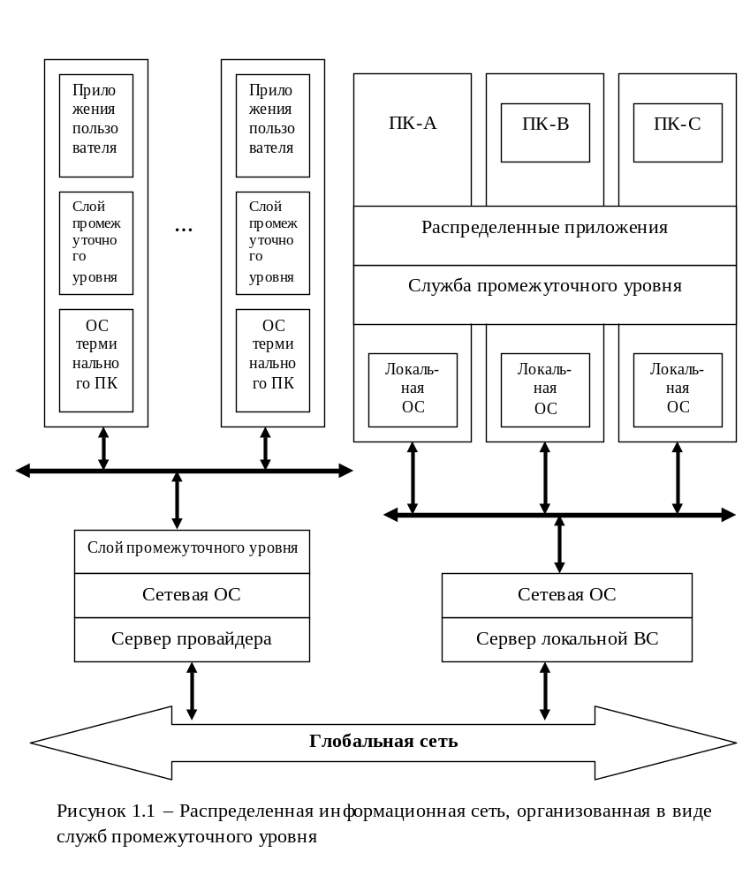
ПРИС-ЛК-1

Slide 11
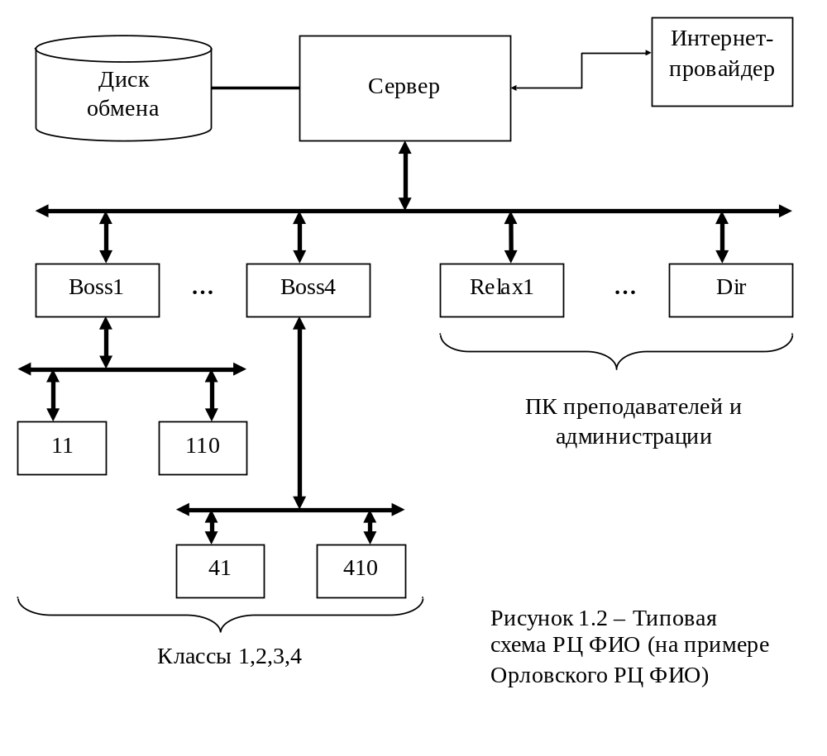
ПРИС-ЛК-1

Slide 12
Прозрачность доступа (access transparency) призвана скрыть разницу в представлении данных и способах доступа пользователя к ресурсам. Так в гетерогенной компьютерной сети могут присутствовать компьютеры с разными формами представления чисел, разными системами команд, а так же разными операционными системами, что влечет за собой необходимость обеспечения увязки форматов данных, способов представления имен файлов, а так же выполнения многих других согласовывающих процедур. Эти различия и средства их согласования должны быть скрыты от пользователей распределенных информационных систем и используемых ими приложений.
ПРИС-ЛК-1

Slide 13
Таблица 1.1 – Возможные формы прозрачности в распределенных информационных системах
Прозрачность | Описание
Доступ | Скрывается граница в представлении данных и доступе к ресурсам
Местоположение | Скрывается местоположение ресурса
Перенос | Скрывается факт перемещения ресурса в другое место
Смена местоположения | Скрывается факт перемещения ресурса в процессе обработки в другое место
Репликация | Скрывается факт репликации ресурса
Параллельный доступ | Скрывается факт возможного совместного использования ресурса несколькими конкурирующими пользователями
Отказ | Скрывается отказ и восстановление ресурса
Сохранность | Скрывается, хранится ресурс (программный) на диске или находится в оперативной памяти
ПРИС-ЛК-1

Slide 14
Типичным примером отсутствия автоматического, и потому видимым пользователем, согласования в представлении данных является отображение содержимого web-сайта или web-страницы в виде символов нераспознанной браузером кодировки. В этой ситуации пользователю необходимо выполнить дополнительные операции для преобразования отображения текста в кодировке, обеспечивающей его естественное прочтение.
ПРИС-ЛК-1

Slide 15
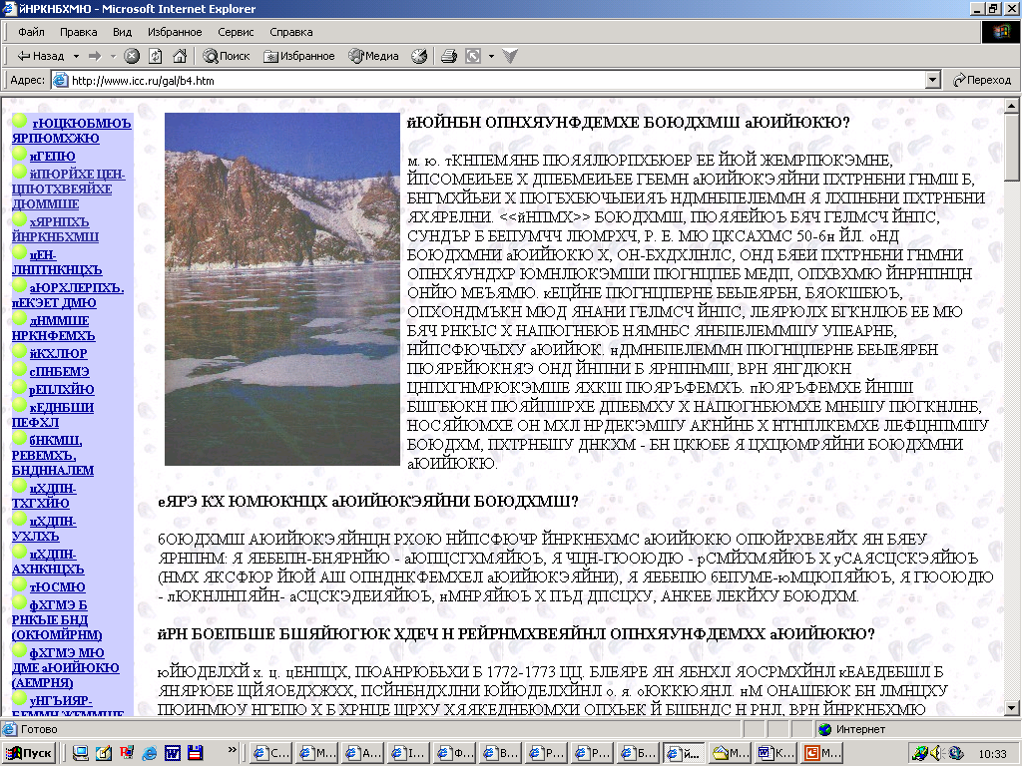
ПРИС-ЛК-1

Slide 16
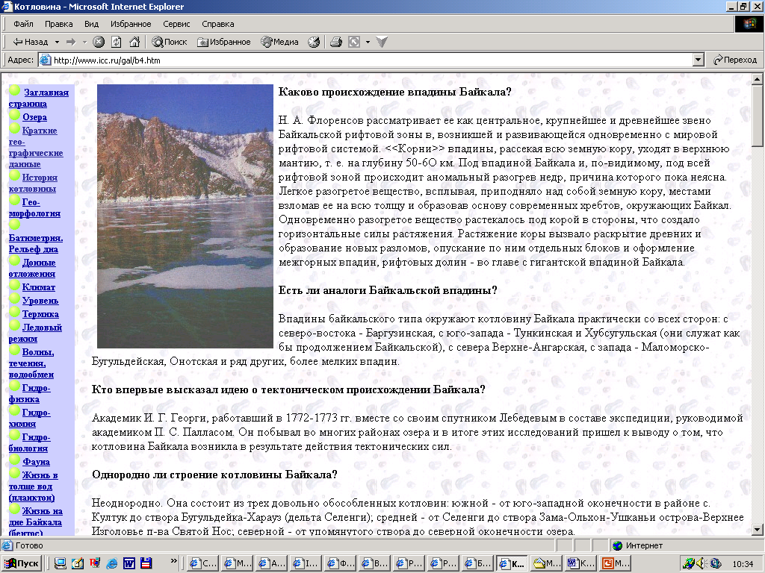
<Вид>→<Кодировка>→<Кириллица (Windows)>
ПРИС-ЛК-1

Slide 17
Важная группа типов прозрачности связана с местоположением ресурсов в распределенных информационных системах. Прозрачность местоположения (location transparency) призвана скрыть от пользователя где именно физически расположен в системе необходимый ему ресурс. Достичь этого возможно, например, путем использования системы логических имен, не содержащих прямых или закодированных указаний на местоположение ресурса. Примерами таких имен могут быть адреса:
http://www.worldbank.org ,
http://www.uefa.com ,
http://www.fonbet.info
в которых нет никаких сведений о реальном местоположении web-серверов Всемирного банка, Союза европейских футбольных ассоциаций (УЕФА) и букмекерской конторы «ФОН» соответственно.
ПРИС-ЛК-1

Slide 18
В адресе http://www.mail.ru/animation/trek.jpg нет никакой информации о том, размещался ли файл trek.jpg на указанном web-сайте постоянно и когда он последний раз обновлялся, или же он вообще только недавно был выставлен.
Но в то же время среди адресов web-сайтов есть такие, о местоположении которых можно сделать некоторые предположения. Например, можно предположить, что сайт поисковой системы Rambler http://www.rambler.ru расположен «где-то в России», а сайт Института математики Сибирского отделения Российской академии наук http://www.math.nsc.ru – «где-то в Новосибирске».
Местоположение ресурсов в распределенных информационных системах может со временем изменяться. Системы, в которых такая смена не влияет на доступ к перемещенным ресурсам, называются обеспечивающими прозрачность переноса (migration transparency).
ПРИС-ЛК-1

Slide 19
С введением стандарта GPRS в мобильную связь для пользователей, обладающих ноутбуками и пользующимися ими для доступа в Интернет во время поездок, появилась возможность поддержки прозрачности смены местоположения (relocation transparency) даже во время движения.
Одним из способов повышения качества обслуживания пользователей за счет снижения нагрузки на серверы, на которых размещены наиболее популярные ресурсы, является создание так называемых «зеркал». В этом случае копии этих ресурсов размещаются на нескольких серверах. Примерами таких зеркал являются web-сайты www.rambler.de и www.rambler.bg - rambler соответственно в Германии и Болгарии.
Этот метод называется репликацией (replication).
ПРИС-ЛК-1

Slide 20
Но возможен и другой способ репликации, применяемый для скачивания больших файлов. При этом копии этих файлов размещаются на нескольких серверах, а менеджер «закачки», имеющийся на сервере с оригиналом файла, сам определяет с какого из них скачивать файл, обеспечивая минимальное время загрузки.
Сокрытие факта наличия нескольких копий ресурса в прозрачности распределенных информационных системах называется прозрачностью репликации (persistence replication).
ПРИС-ЛК-1

Slide 21
Как уже упоминалось выше, главной целью создания распределенных информационных систем является обеспечение совместного использования ресурсов множеством пользователей.
Если при этом ни один из пользователей не знает, что одновременно с ним один и тот же ресурс использует еще как минимум один пользователь, то это явление называют прозрачностью доступа (concurrency transparency).
ПРИС-ЛК-1

Slide 22
Известно популярное альтернативное определение распределенных информационных систем, принадлежащее известному американскому специалисту в области создания этих систем Лесли Лампорту: «Вы понимаете, что у вас есть эта штука, поскольку при поломке компьютера вам никогда не предлагают приостановить работу». Это определение раскрывает еще одну важную сторону распределенных информационных систем – прозрачность отказов (failure transparency), которая означает, что пользователей никогда не уведомляют о том, что какой-либо ресурс неработоспособен или выполняет свои функции лишь частично, или с ухудшенным качеством.
ПРИС-ЛК-1

Slide 23
Так при попытке соединения пользователя с перегруженным сервером, браузер выжидает положенное время, а затем сообщает о недоступности страницы и при этом пользователь не должен думать, что сервер и правда не работает. В действительности здесь возможны две ситуации.
Первая – сервер действительно не работает или не справляется с нагрузкой.
Вторая ситуация возможна при недостаточной производительности ресурсов пользователя (низкая пропускная способность канала связи, перегрузки в локальной сети, недостаточный объем запоминающих устройств и др.).
В этом случае многое зависит от используемых пользователем программных средств.
ПРИС-ЛК-1

Slide 24
Так браузер Microsoft Internet Explorer начинает открывать web-страницу только после получения некоторого порогового объема информации с сервера, на котором она размещена, тогда как браузер Opera начинает отображать содержимое web-страницы с первой полученной порции информации.
Очевидно, что в обоих рассмотренных нами выше ситуациях предпочтительнее пользоваться браузером Opera.
ПРИС-ЛК-1

Slide 25
И, наконец, последний тип прозрачности – прозрачность сохранности (persistence transparency), позволяющая маскировать реальную или виртуальную сохранность ресурсов. Процессы перемещения данных по компьютерной сети между запоминающими устройствами различных машин и различными типами запоминающих устройств должны быть скрыты от пользователей.
ПРИС-ЛК-1

Slide 26
Степень прозрачности
Рассмотренные выше типы прозрачности распределенных информационных систем и примеры их проявления показывают, что достичь абсолютной прозрачности – полного сокрытия от пользователей факта распределенности ресурсов – на современном этапе развития средств передачи данных, вычислительной техники и программного обеспечения практически невозможно, да и не всегда необходимо.
Следовательно, достижение прозрачности распределения ресурсов может быть одной из целей при проектировании распределенных информационных систем и она должна учитываться в сочетании с такими задачами и характеристиками создаваемой системы, как производительность, масштабируемость, эффективность и др.
ПРИС-ЛК-1

Slide 27
Масштабируемость
С течением времени любая информационная система нуждается в модернизации – появляются новые средства обработки данных, расширяется круг решаемых пользователями задач, растет число подключаемых терминальных станций и серверов. Вследствие этого, одной из важнейших задач, решаемых при проектировании распределенных информационных систем, является возможность масштабирования этих систем.
Масштабируемость распределенной информационной системы может измеряться по трем различным параметрам.
Во-первых система может быть масштабируемой по отношению к размеру, обеспечивая простое подключение к ней дополнительных пользователей и ресурсов. В этом смысле масштабируемость означает возможность расширения уже функционирующей системы
ПРИС-ЛК-1

Slide 28
Во-вторых, система должна масштабироваться географически. Это означает, что ее ресурсы и пользователи могут быть разнесены в пространстве.
Открытость
Одной из важнейших характеристик современных распределенных информационных систем является их открытость.
Открытой распределенной информационной системой (open distributed information system) называется система, располагающая службами, пользование которыми возможно при использовании стандартных синтаксиса и семантики.
Так в компьютерных сетях передаваемые сообщения формализованы в рамках протоколов, определяющих их формат.
ПРИС-ЛК-1

Slide 29
В распределенных информационных системах службы, обычно, определяются через интерфейсы (interfaces), которые часто описываются при помощи языка определения интерфейсов (Interface Definition Language, IDL). Но следует иметь ввиду, что описание интерфейса IDL, в основном, касается синтаксиса служб, отражая имена доступных функций, типов параметров, возвращаемых значений, исключительных ситуаций, которые могут быть активизированы службой и т.п. Более сложной проблемой является описание функций и порядка работы, то есть семантики и интерфейсов. Формальные средства для представления описания таких спецификаций отсутствуют, поэтому на практике они задаются на естественном языке
ПРИС-ЛК-1

Slide 30
Гибкость
Под гибкостью распределенных информационных систем понимается легкость конфигурирования системы, состоящей из множества различных компонентов, выпускаемых разными производителями. При этом процедуры добавления к существующей системе новых компонентов или замена отдельных компонентов не должны ухудшать качество ее функционирования.
На практике обеспечить гибкость распределенных информационных систем, на сегодняшний день удается не всегда.
ПРИС-ЛК-1

